Slide 1
Bài 29: Bảo vệ cảnh quan quê em

Slide 2

Hoạt động giáo dục theo chủ đề
Hát bài Ra vườn hoa của nhạc sĩ Văn Tấn
Thế nào là của chung?
Tại sao lại nói hoa là “của chung”?
Mỗi địa phương đều có cảnh quan chung – là của chung tất cả mọi người, ai cũng có quyền sử dụng, có trách nhiệm bảo vệ và giữ gìn.

Slide 3
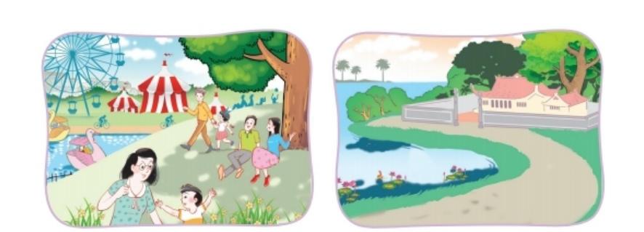
2. Chia sẻ về những cảnh quan cần chăm sóc và bảo vệ ở quê em
công viên
vườn hoa
bảo tàng
di tích, lịch sử
nhà văn hóa
trường học
?
Tại sao cần chăm sóc, bảo vệ những cảnh quan này?

Slide 4
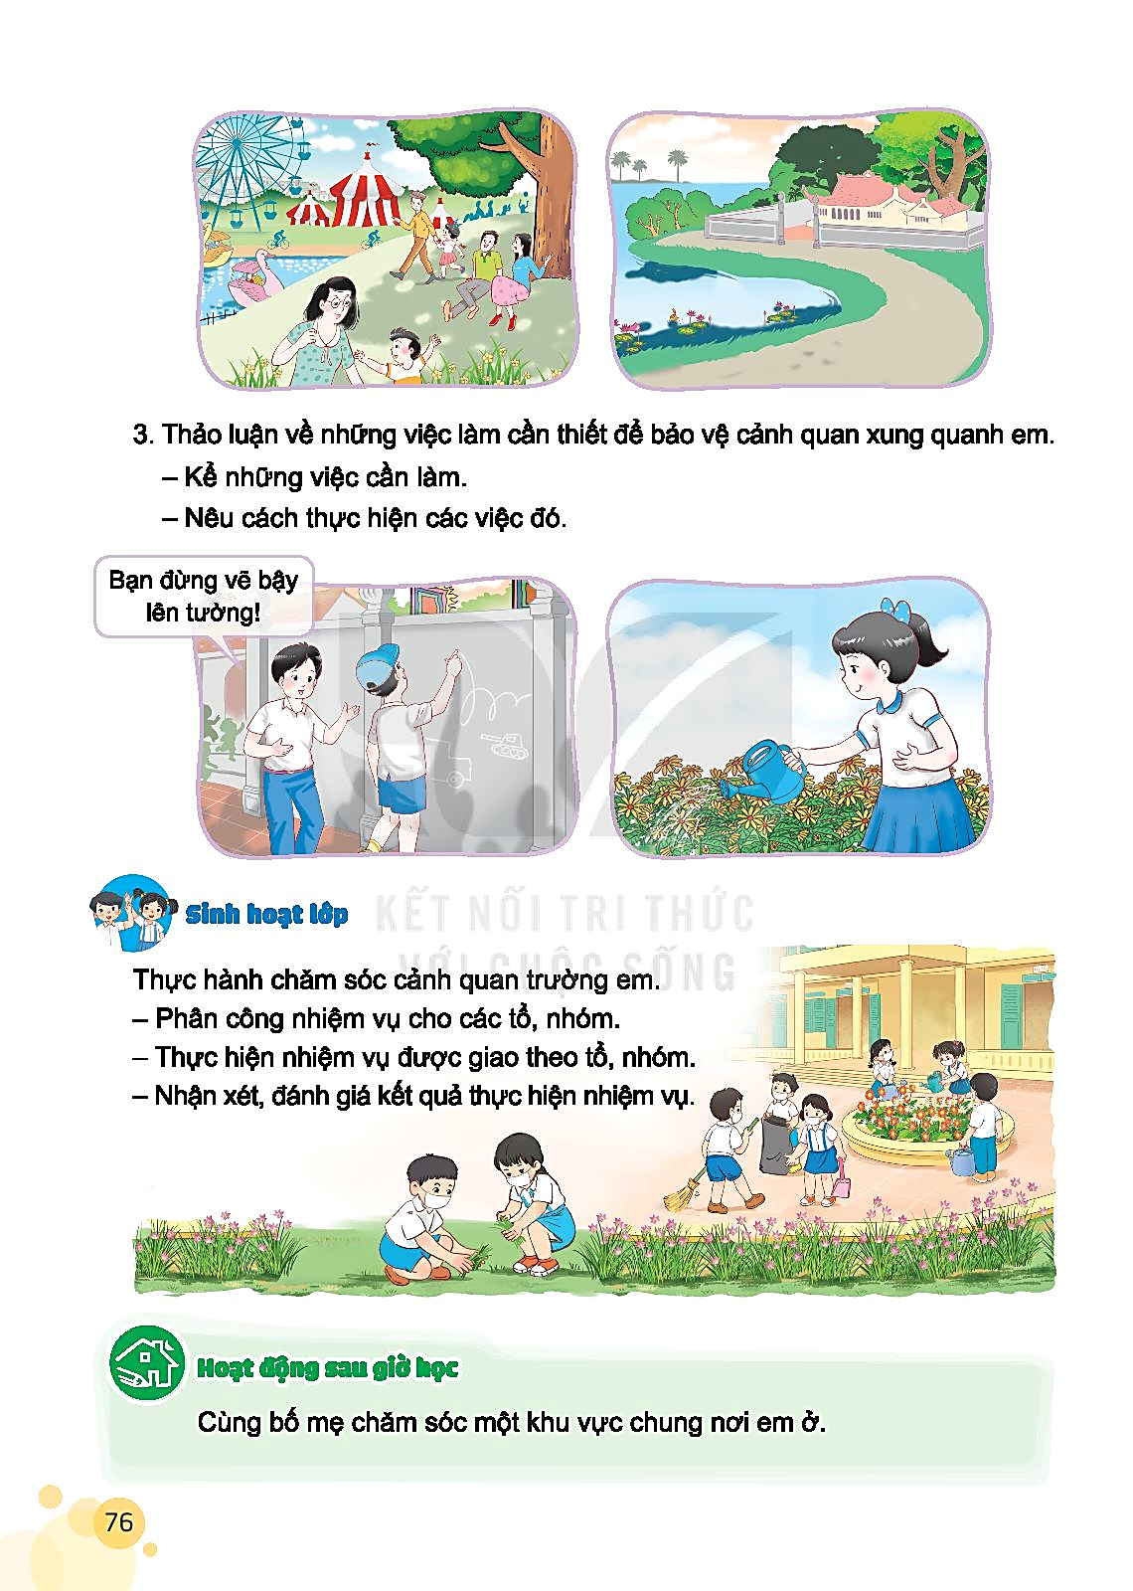

3. Thảo luận về những việc làm cần thiết để
bảo vệ cảnh quan xung quanh.
Kể những việc cần làm
Nêu cách thực hiện việc đó
Hoạt động nhóm

Slide 5
3. Thảo luận về những việc làm cần thiết để bảo vệ cảnh quan xung quanh.
Vẽ bậy
Phá hoại cảnh quan
Xả rác
Vặt cây, hoa,…
Nghịch, phá hỏng cơ sở vật chất
Tưới hoa
Giữ gìn, bảo vệ cảnh quan
Vứt rác đúng nơi
Dọn vệ sinh

Slide 6
Muốn giữ cho cảnh quan xanh, sạch đẹp thì mỗi người đều phải có ý thức chăm sóc và bảo vệ của chung.

Slide 7


Sinh hoạt lớp
Thực hành chăm sóc cảnh quan trường em.
Phân công nhiệm vụ cho các tổ, nhóm.
Thực hiện nhiệm vụ được giao theo tổ, nhóm
Nhận xét đánhh giá kết quả thực
hiện nhiệm vụ.

Slide 8

Củng cố, dặn dò
Cùng bố mẹ chăm sóc
một khu vực chung nơi em ở.

